Slide 1
Chủ đề: Củng Cố Bảo Mật Container Cho Workload Trên EKS
Người thực hiện: Nguyễn đình tuấn

Slide 2
Nội dung chính
0. Tóm Tắt Dự Án (Executive Summary)
1. Xác Định Vấn Đề (Problem Statement)
2. Kiến Trúc Giải Pháp (Solution Architecture)
3. Triển Khai Kỹ Thuật (Technical Implementation)
4. Thời Gian & Mốc Quan Trọng (Timeline & Milestones)
5. Ước Tính Ngân Sách (Budget Estimation)
6. Đánh Giá Rủi Ro (Risk Assessment)
7. Kết Quả Mong Đợi (Expected Outcomes)

Slide 3
0. Tóm tắt dự án
Container đã cách mạng hóa phát triển phần mềm, tuy nhiên nếu không được bảo mật đúng cách, chúng sẽ trở thành mục tiêu tấn công nghiêm trọng. Tài liệu đề xuất này trình bày một giải pháp bảo mật container toàn diện cho các workload chạy trên AWS EKS. Giải pháp bao phủ nhiều lớp từ quét hình ảnh đến phát hiện mối đe dọa thời gian thực và thực thi chính sách.
Tính năng chính:
Bảo vệ thời gian thực bằng Falco
Thực thi chính sách bằng OPA Gatekeeper
Tuân thủ CIS Benchmark với kube-bench
Quét lỗ hổng bằng Trivy
Phân tách mạng với Kubernetes NetworkPolicy
Ứng phó sự cố và khắc phục tự động
Lợi ích kinh doanh:
Giảm thiểu rủi ro rò rỉ dữ liệu và tấn công chuỗi cung ứng
Đảm bảo tuân thủ tiêu chuẩn CIS
Tiết kiệm thời gian và chi phí kiểm tra bảo mật thủ công
Chuẩn bị cho kiểm toán và chứng chỉ bảo mật

Slide 4
0. Tóm tắt dự án
Đầu tư & thời gian:
Chi phí ước tính: $300–500/tháng cho môi trường staging trên AWS EKS và các công cụ bảo mật
Thời gian thực hiện: 6 tuần
Chỉ số thành công:
90% tuân thủ chuẩn CIS benchmark
95% cảnh báo được phát hiện bởi Falco
<10 phút phản hồi sự cố trung bình
99.5% uptime cho workload

Slide 5
1. Xác Định Vấn Đề (Problem Statement)
Nhiều tổ chức sử dụng container để mở rộng quy mô nhưng lại thiếu các cơ chế bảo mật phù hợp. Các cụm Kubernetes mặc định thường quá thoáng và để lộ nhiều bề mặt tấn công.
Thách thức chính
Thiếu khả năng quan sát thời gian thực đối với các mối đe dọa
Sử dụng hình ảnh không an toàn trong môi trường sản xuất
Mạng phẳng, không có sự phân tách giữa các workload
Thiếu cơ chế kiểm soát chính sách triển khai
Không thể phát hiện và ứng phó với bất thường thời gian thực
Tác động đến các bên liên quan
Đội DevOps: phải khắc phục lỗ hổng ở giai đoạn muộn
Đội bảo mật: thiếu quyền kiểm soát và khả năng quan sát
Doanh nghiệp: đối mặt với rủi ro tuân thủ và tổn thất danh tiếng
Hệ quả kinh doanh
Không có môi trường container được bảo vệ tốt, doanh nghiệp có nguy cơ rò rỉ dữ liệu, bị xâm nhập hệ thống và không tuân thủ quy định.

Slide 6
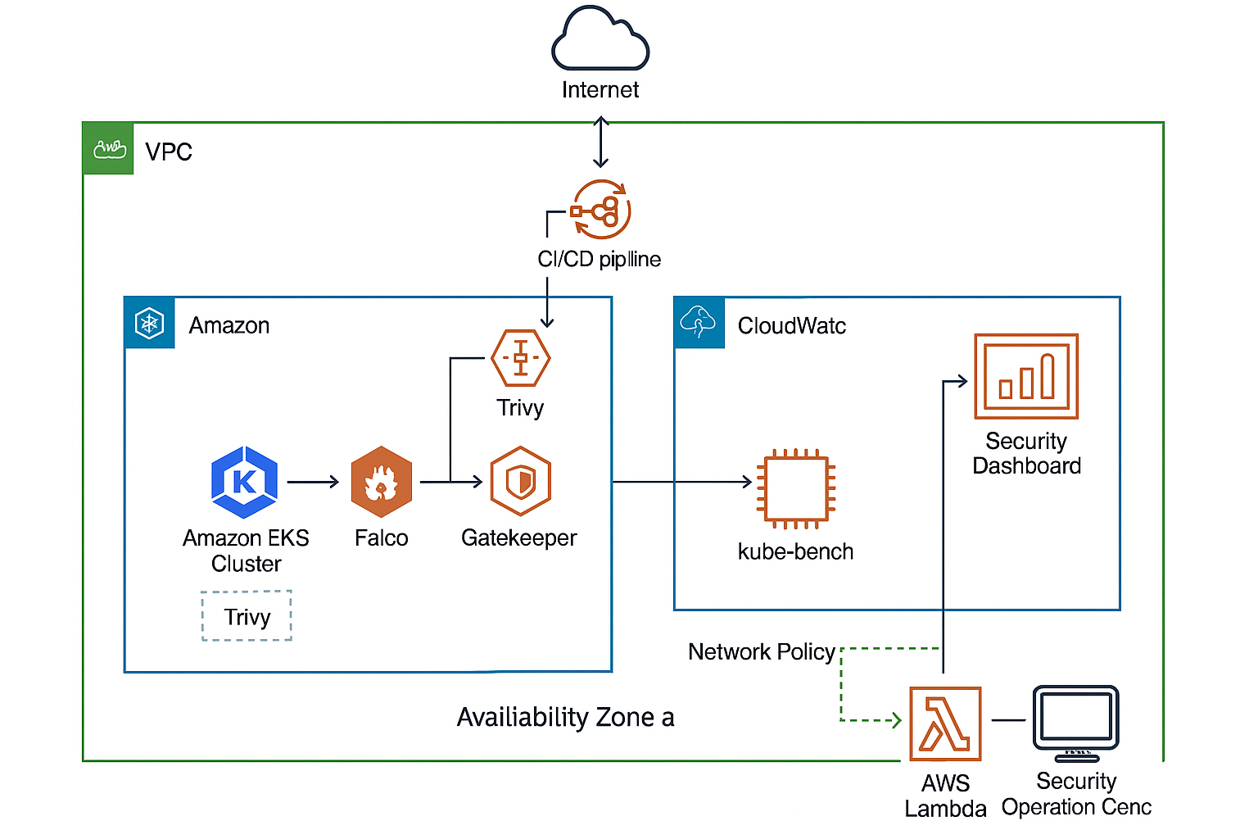
2. Kiến Trúc Giải Pháp (Solution Architecture)
Tổng Quan Kiến Trúc
Kiến trúc đề xuất bao gồm các thành phần:
AWS EKS Cluster: Chạy tất cả các workload container
Falco: Giám sát syscalls để phát hiện bất thường thời gian thực
OPA Gatekeeper: Thực thi chính sách trên tài nguyên Kubernetes
Trivy: Quét hình ảnh trong pipeline CI/CD
kube-bench: Đánh giá tuân thủ CIS
CloudWatch: Tập hợp log và metric
Bảng điều khiển bảo mật: Trực quan hóa cảnh báo và trạng thái tuân thủ

Slide 7
2. Kiến Trúc Giải Pháp (Solution Architecture)
Dịch vụ AWS sử dụng
Amazon EKS, EC2, VPC, IAM, CloudWatch, SNS, S3
Kiến trúc bảo mật
Thiết lập quyền IAM và RBAC tối thiểu
Sử dụng NetworkPolicy để giới hạn lưu lượng giữa các pod
Quét hình ảnh để loại trừ lỗ hổng đã biết
Pipeline cảnh báo Falco kèm theo script khắc phục
Mở rộng quy mô
Nhóm autoscaling EKS để mở rộng workload linh hoạt
Cảnh báo Falco sự kiện thông qua Lambda xử lý sự kiện

Slide 8
3. Triển Khai Kỹ Thuật (Technical Implementation)
Các giai đoạn & deliverable:
Khởi tạo cụm EKS: Tạo cluster và node group
Triển khai bộ công cụ bảo mật: Cài đặt Falco, Gatekeeper, kube-bench
Cấu hình CI/CD quét bảo mật: Tích hợp Trivy với GitHub Actions
Áp dụng NetworkPolicy: Định nghĩa quy tắc kiểm soát ingress/egress
Mô phỏng tấn công: Kiểm tra khả năng phát hiện của Falco
Tự động khắc phục: Kết nối Lambda để xử lý sự kiện Falco
Yêu cầu kỹ thuật:
3 máy EC2 (m5.large)
ECR để lưu trữ hình ảnh container
S3 để lưu log của Falco
Phương pháp phát triển
Hạ tầng dưới dạng mã (IaC) sử dụng Terraform
Triển khai Helm chart cho các công cụ bảo mật
Chiến lược kiểm thử
Unit test trong CI pipeline
Mô phỏng sự kiện runtime bằng kubectl exec
Kế hoạch triển khai
Áp dụng chiến lược blue-green khi cập nhật chính sách
Rollback sử dụng Helm version history

Slide 9
4. Thời Gian & Mốc Quan Trọng (Timeline & Milestones)
Tuần | Mốc
1 | Cấu hình EKS & networking
2 | Triển khai Trivy, kube-bench
3 | Cài Falco & kiểm tra rule detection
4 | Tích hợp OPA Gatekeeper
5 | Mô phỏng tấn công & cảnh báo
6 | Thiết lập dashboard & tài liệu
Phụ Thuộc
Truy cập GitHub repo
Tài khoản AWS có quyền quản lý EKS
Phân Bổ Tài Nguyên
1 kỹ sư DevOps
1 chuyên viên bảo mật

Slide 10
5. Ước Tính Ngân Sách (Budget Estimation)
Chi phí hạ tầng
EKS (3 node m5.large): ~$207/tháng
Lưu trữ (S3, ECR): $20
Log CloudWatch: $30–50
Chi phí phát triển
Nhân lực DevOps (6 tuần): nội bộ
Chi phí vận hành
Dự phòng chi phí AWS (10%): ~$30
Phân tích ROI
Giảm thiểu tổn thất do sự cố bảo mật
Tiết kiệm chi phí audit và thời gian xử lý sự cố

Slide 11
6. Đánh Giá Rủi Ro (Risk Assessment)
Ma trận rủi ro
Rủi ro | Tác động | Xác suất | Ưu tiên
Cấu hình sai chính sách | Cao | Trung bình | Cao
Falco báo sai (false positive) | Trung bình | Cao | Trung bình
Vượt ngân sách | Trung bình | Thấp | Trung bình
Giảm thiểu rủi ro
Kiểm tra chính sách ở chế độ dry-run
Tinh chỉnh rule của Falco
Theo dõi ngân sách AWS hàng tuần
Kế hoạch dự phòng
Rollback thủ công nếu chính sách gây lỗi
Họp định kỳ mỗi tuần để điều chỉnh ngân sách

Slide 12
7. Kết Quả Mong Đợi (Expected Outcomes)
Chỉ số thành công
90% tuân thủ CIS
Falco phát hiện >95% cuộc tấn công mô phỏng
Phản hồi dưới 10 phút
Lợi ích kinh doanh
Tăng cường tư thế bảo mật hệ thống
Giảm thời gian xử lý sự cố
Sẵn sàng cho audit và compliance
Cải tiến kỹ thuật
Tự động hóa bảo mật
Phân tách mạng hiệu quả
Giám sát tuân thủ liên tục
Giá trị dài hạn
Nền tảng bảo mật vững chắc cho môi trường production
Tái sử dụng IaC và CI/CD templates cho dự án khác

Slide 13
Thank you

